Slide 1
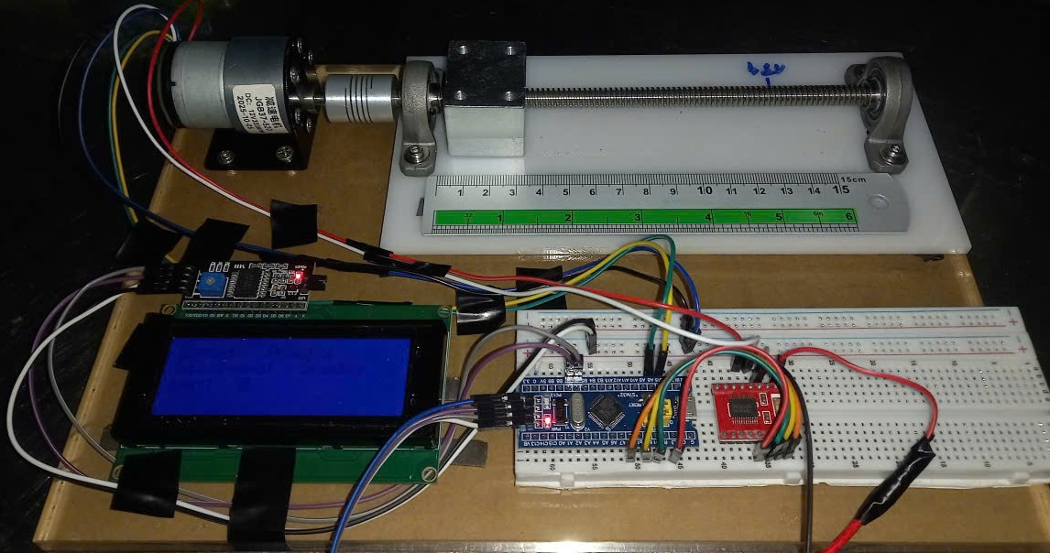
BÁO CÁO ĐỒ ÁN CƠ ĐIỆN TỬ
GVHD: | Huỳnh Quang Duy
SVTH: | Nguyễn Quốc Việt | MSSV: | 21146535
SĐT: | 0784946770 | Hệ đào tạo: | CLC

Slide 2
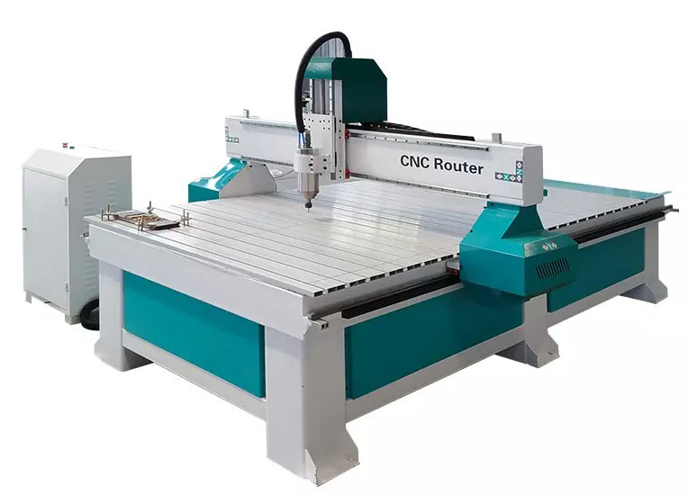
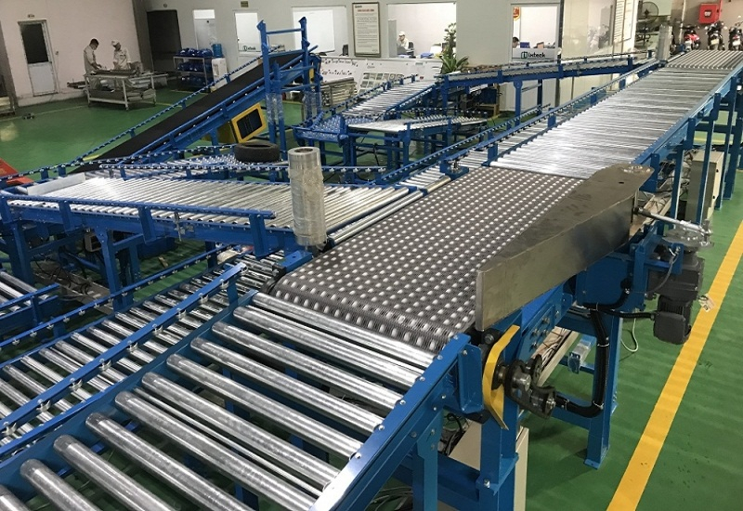
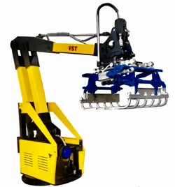
GIỚI THIỆU ĐỀ TÀI
Hệ động cơ DC servo là hệ động cơ phổ biến và có mặt trong gần như mọi thiết bị hệ thống công nghiệp như máy CNC, Robot, các hệ thống tự động hóa như bang tải
Mục tiêu của đề tài
Thiết kế bộ điều khiển động cơ DC servo, điều khiển vận tốc và vị trí
Lý do chọn đề tài

Slide 3
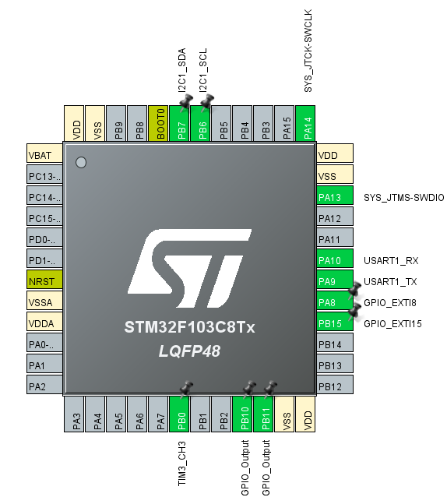
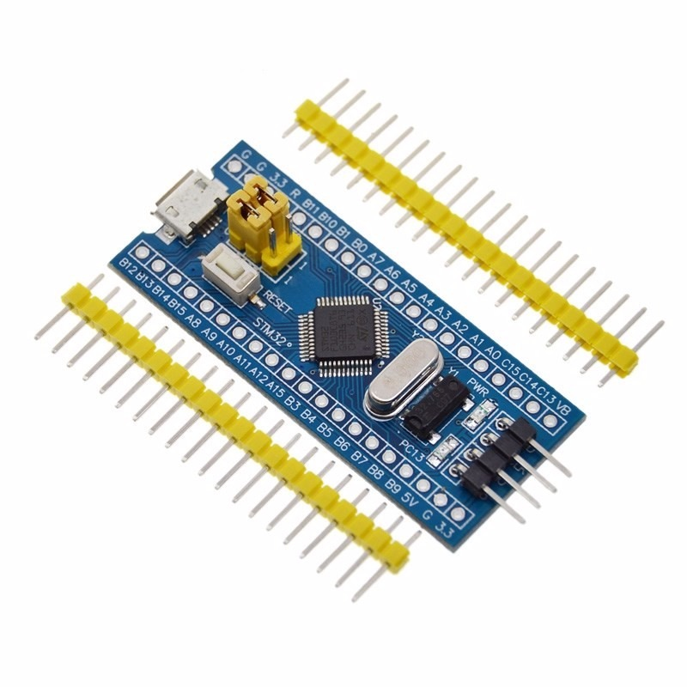
THIẾT KẾ HỆ THỐNG
Cấu hình STM32F103C8T6
Tần số xung clock của cả 2 timer | 24MHz
Tần số xung PWM | 19,8KHz
UART Baud Rate | 115200 bits/s
I2C clock speed | 100000 Hz

Slide 4
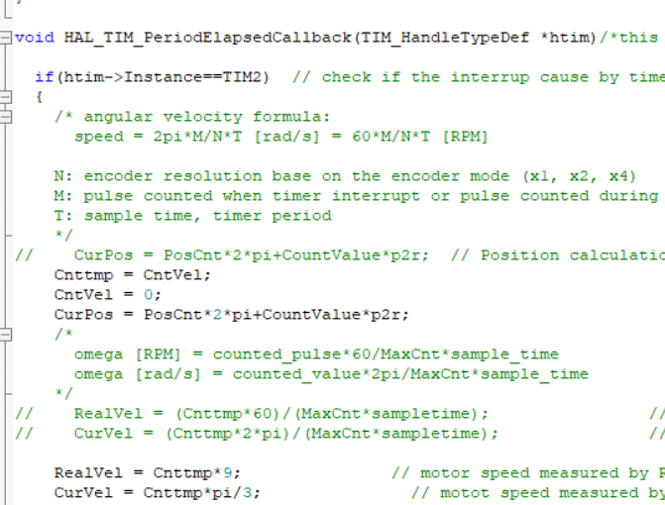
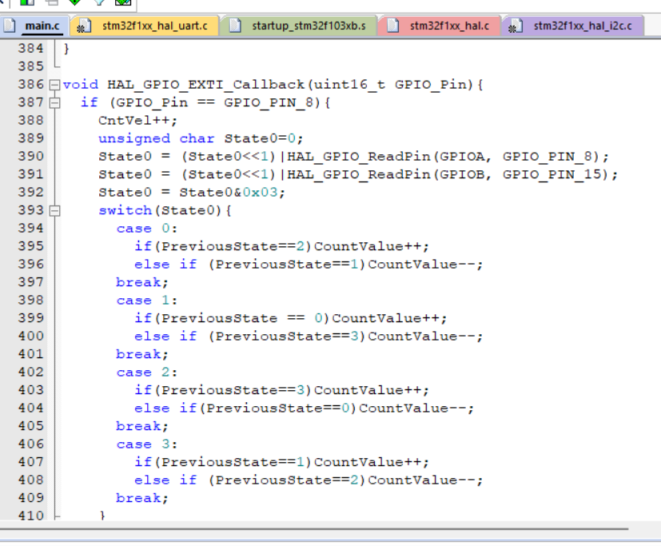
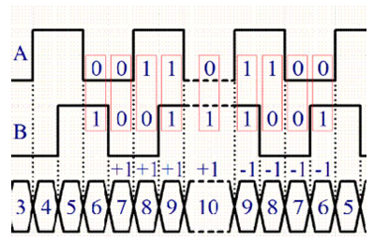
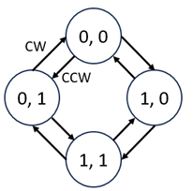
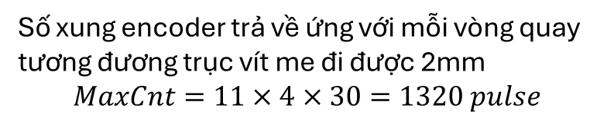
Số xung encoder trả về ứng với mỗi vòng quay tương đương trục vít me đi được 2mm
$$MaxCnt=11×4×30=1320 pulse$$
Đọc encoder chế độ x4 để tìm vận tốc của hệ

Slide 5
Lưu đồ giải thuật đọc encoder tính vị trí
Count--
Count<=-1320
Y
Y
Y
Y
Y
PreState=1
PreState=2
PreState=0
PreState=3
N
PosCnt--
Y
Y
Y
Y
Get state()
CntVel++
State=0
N
State=3
N
State=2
N
State=1
N
start
Stop
N
N
N
N
PreState=2
PreState=1
PreState=3
PreState=0
PosCnt++
Count++
N
Count>=1320
Y
Count++

Slide 6
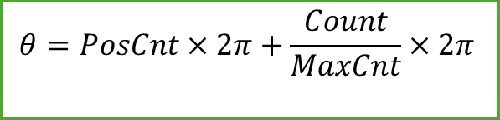
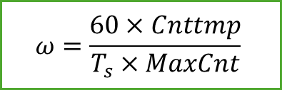
Lưu đồ giải thuật tính toán vận tốc và vị trí
CntVel++
Get State
Cộng hoặc trừ count dựa vào preState
Cnttmp=CntVel
CntVel=0
start
$$ω=\frac{60×Cnttmp}{T_{s}×MaxCnt}$$
stop
EXTI
Timer 5ms
$$θ=PosCnt×2π+\frac{Count}{MaxCnt}×2π$$

Slide 7
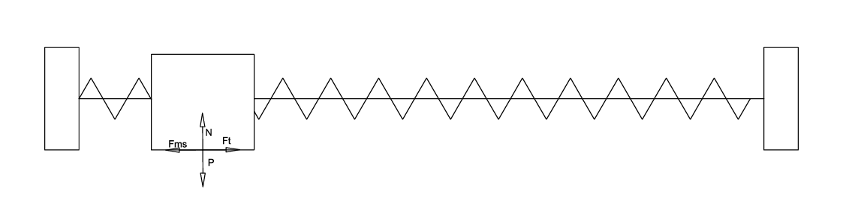
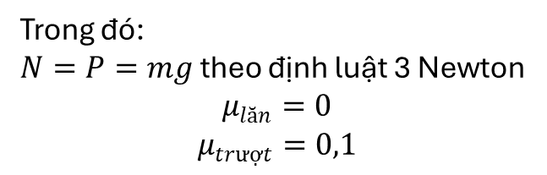
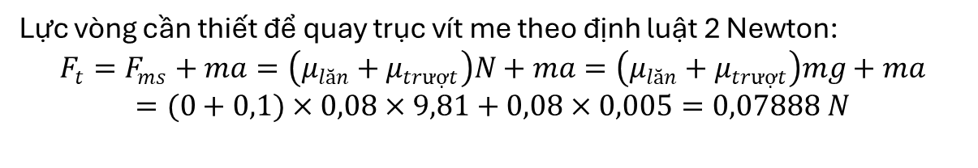
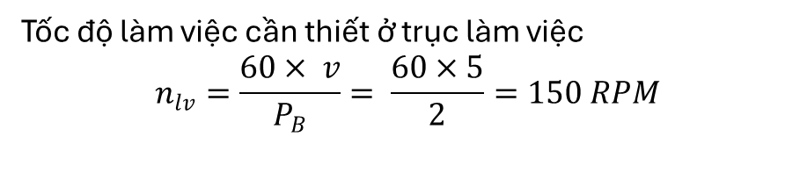
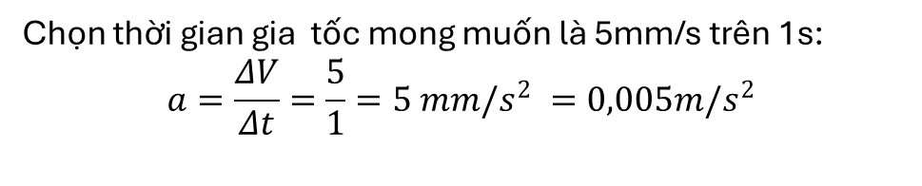
CÁC THÔNG SỐ TÍNH TOÁN
Lực vòng cần thiết để quay trục vít me theo định luật 2 Newton:
$$F_{t}=F_{ms}+ma=\left(μ_{lăn}+μ_{trượt}\right)N+ma=\left(μ_{lăn}+μ_{trượt}\right)mg+ma$$
$$=(0+0,1)×0,08×9,81+0,08×0,005=0,07888 N$$
Trong đó:
$N=P=mg$ theo định luật 3 Newton
$$μ_{lăn}=0$$
$$μ_{trượt}=0,1$$
Chọn thời gian gia tốc mong muốn là 5mm/s trên 1s:
$$a=\frac{ΔV}{Δt}=\frac{5}{1}=5 mm/s^{2} =0,005m/s^{2}$$
Tốc độ làm việc cần thiết ở trục làm việc
$$n_{lv}=\frac{60× v}{P_{B}}= \frac{60×5}{2}=150 RPM$$
Thông số đầu vào
Vận tốc tối đa mong muốn của bàn máy | 5mm/s
Kích thước mô hình dự tính | 30x20x10 cm
Tải trọng ước tính | 80g

Slide 8
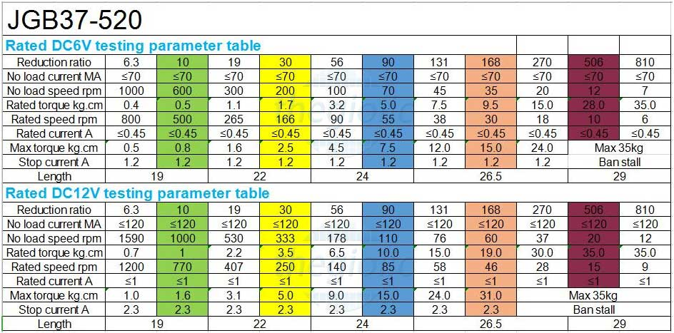
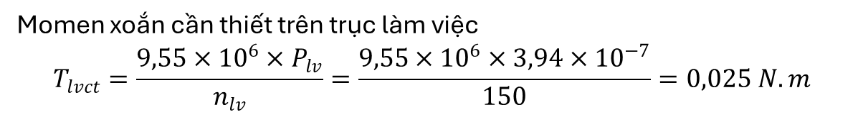
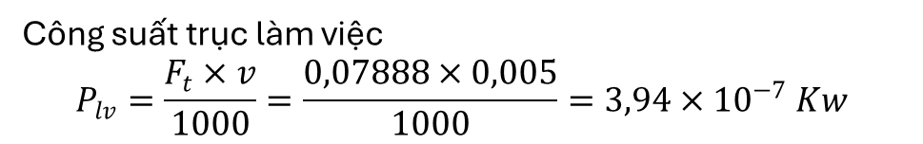
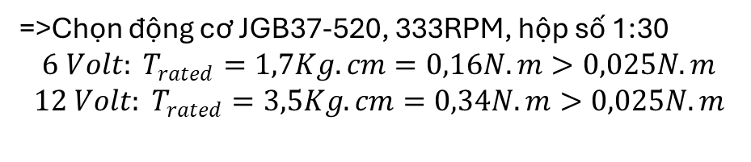
Công suất trục làm việc
$$P_{lv}=\frac{F_{t}×v}{1000}=\frac{0,07888×0,005}{1000}=3,94×{10}^{−7} Kw$$
Momen xoắn cần thiết trên trục làm việc
$$T_{lvct}=\frac{9,55×{10}^{6}×P_{lv}}{n_{lv}}=\frac{9,55×{10}^{6}×3,94×{10}^{−7}}{150}=0,025 N.m$$
=>Chọn động cơ JGB37-520, 333RPM, hộp số 1:30
$$6 Volt: T_{rated}=1,7Kg.cm=0,16N.m>0,025N.m$$
$$12 Volt: T_{rated}=3,5Kg.cm=0,34N.m>0,025N.m$$

Slide 9
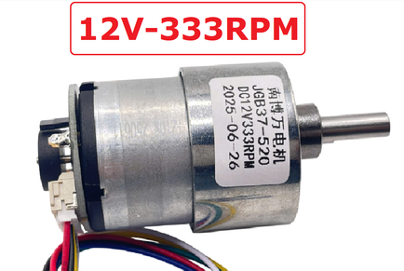
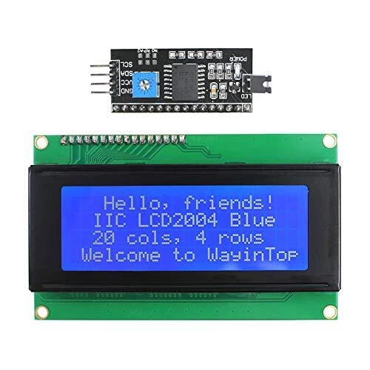
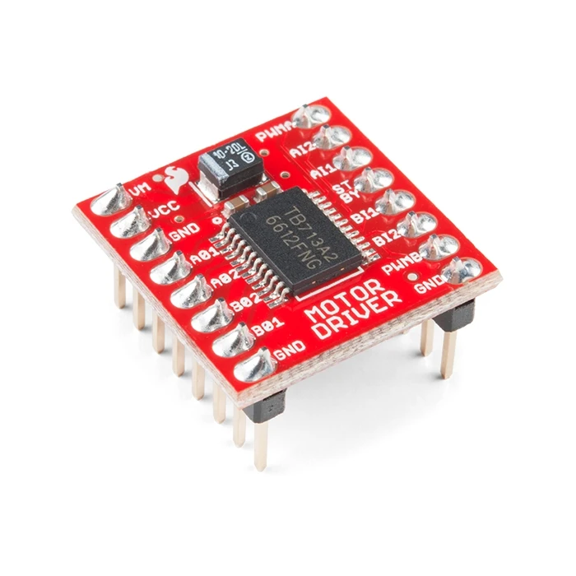
Thiết bị sử dụng | Số lượng
Màn hình LCD HD44780 20x4 | 1
Vi điều khiển STM32F103C8T6 | 1
Mạch công suất TB6612FNG | 1
Động cơ DC JGB37-520 333RPM | 1
Mạch chuyển I2C PCF8574 | 1
Adapter 12V | 1

Slide 10
laptop
adapter
UART driver
12V
Microcontroller
STM32F103C8T6
USART1
driver
DC motor
I2C1
PWM
OUT1
DIR
SDA
SCL
EXTI 8&15
OUT2
LCD screen
Encoder channel A
Encoder channel B

Slide 11
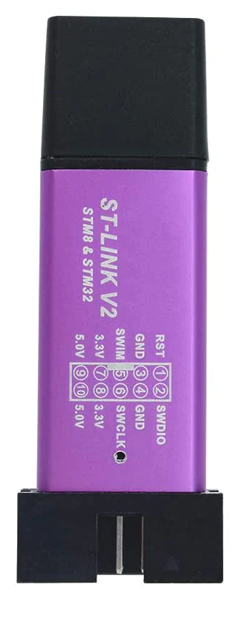

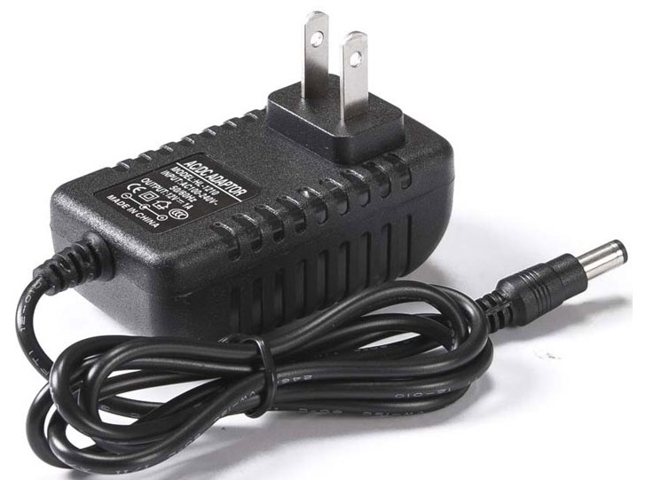
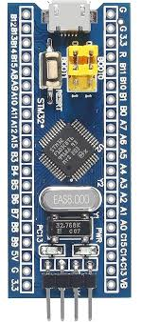
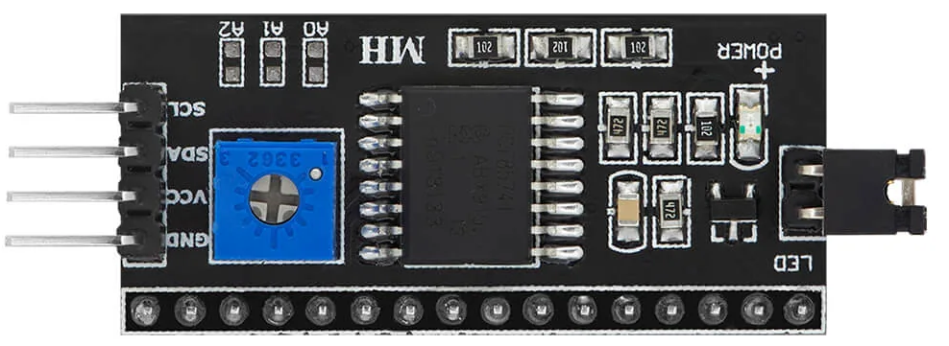
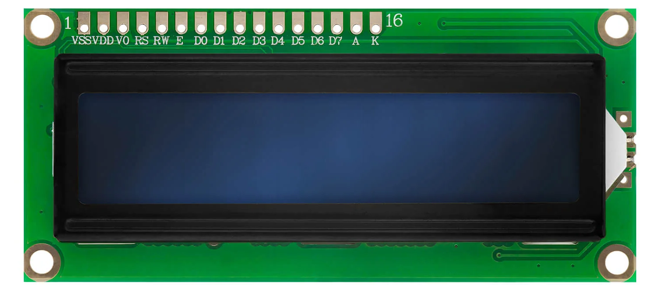
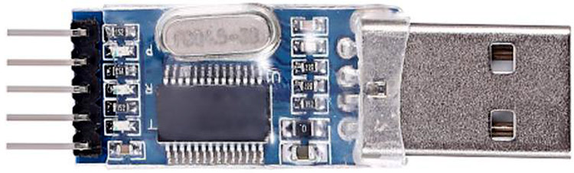
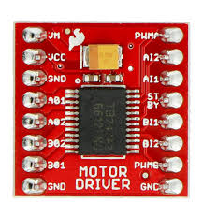
3V3
5V
I2C
PWM
3V3
3V3
UART
DIR
encoder
12V

Slide 12
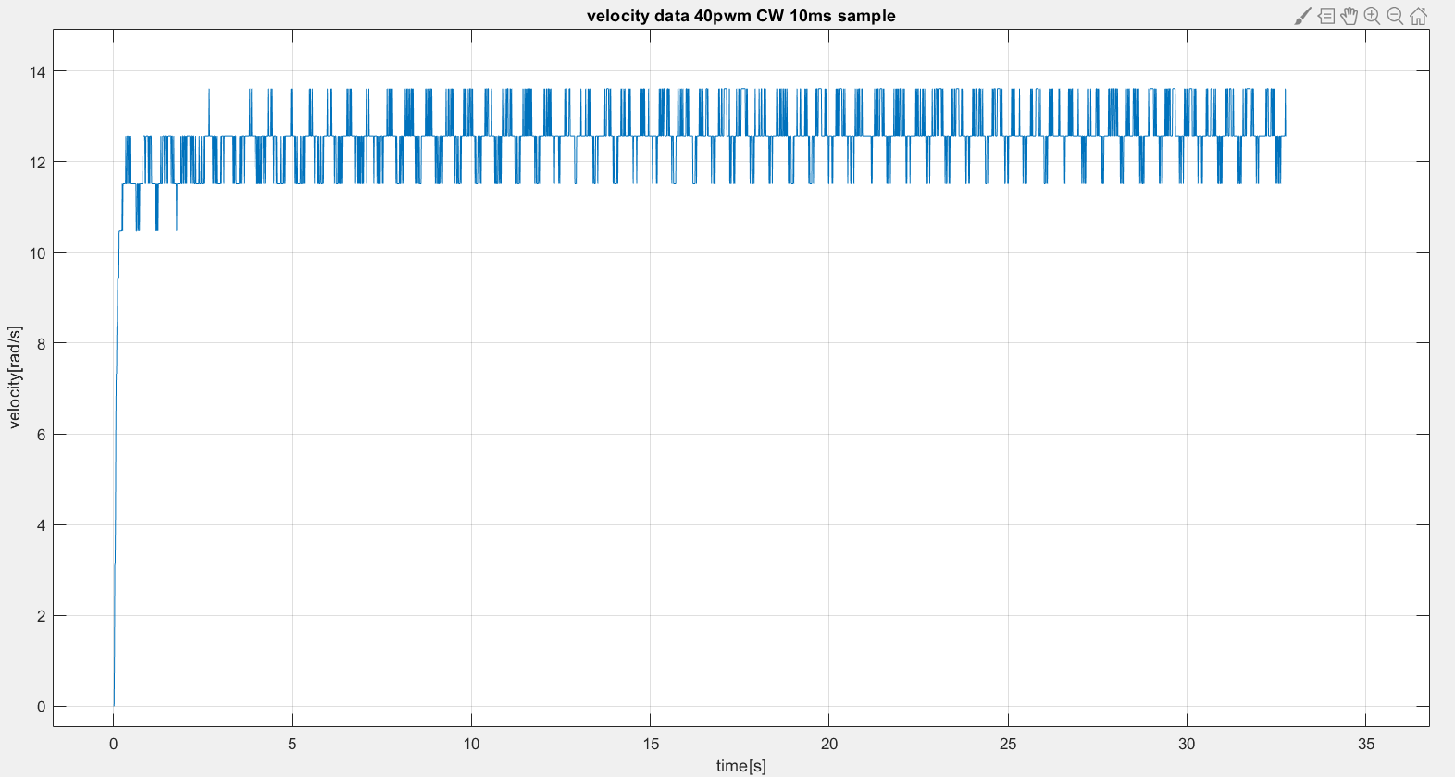
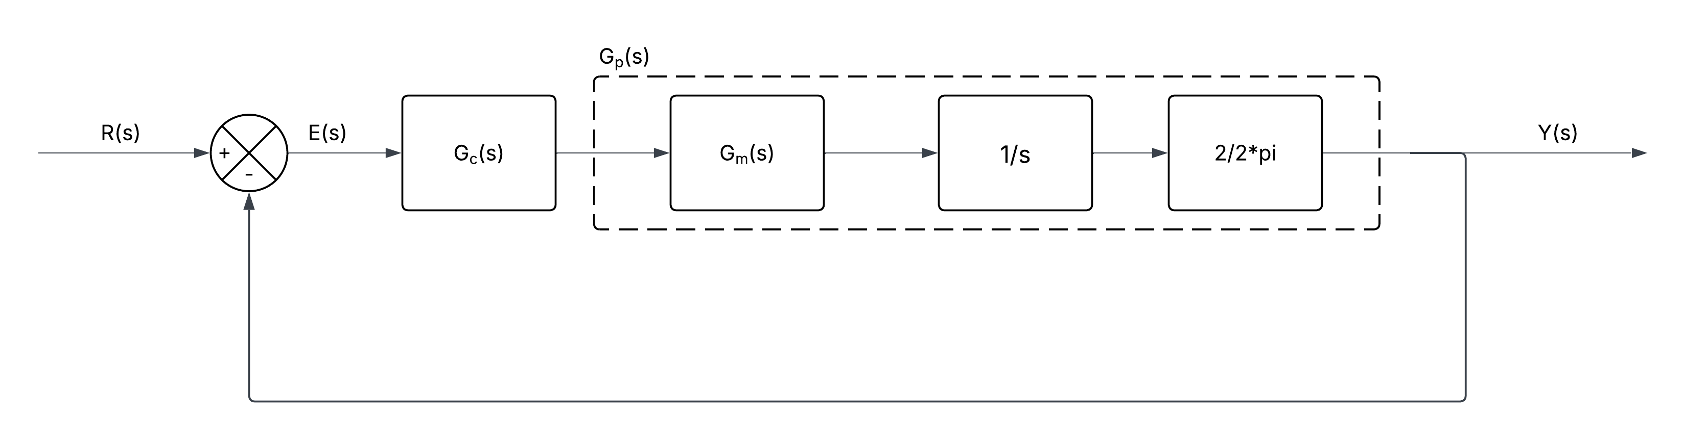
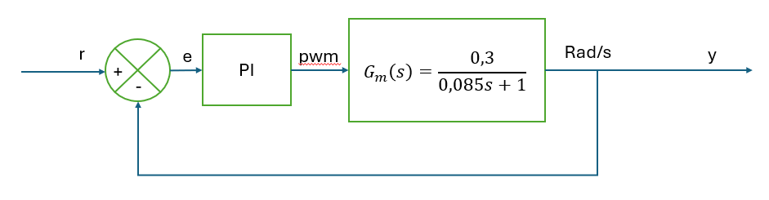
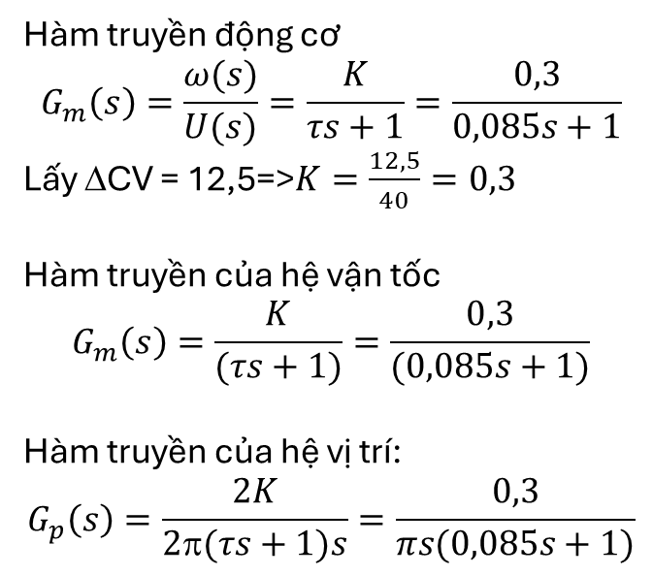
Dữ liệu vận tốc ở 50 pwm
Hàm truyền động cơ
$$G_{m}\left(s\right)=\frac{ω(s)}{U(s)}=\frac{K}{τs+1}=\frac{0,3}{0,085s+1}$$
Lấy $$CV = 12,5=>$K=\frac{12,5}{40}=0,3$
Hàm truyền của hệ vận tốc
$$G_{m}\left(s\right)=\frac{K}{(τs+1)}=\frac{0,3}{(0,085s+1)}$$
Hàm truyền của hệ vị trí:
$$G_{p}\left(s\right)=\frac{2K}{2π(τs+1)s}=\frac{0,3}{πs(0,085s+1)}$$

Slide 13
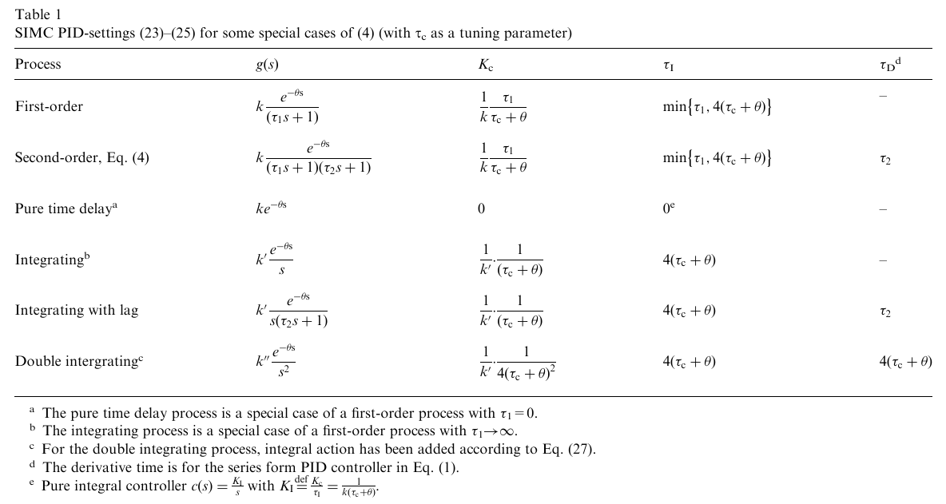
Chọn và thiết kế bộ điều khiển dựa vào bảng công thức SIMC

Slide 14
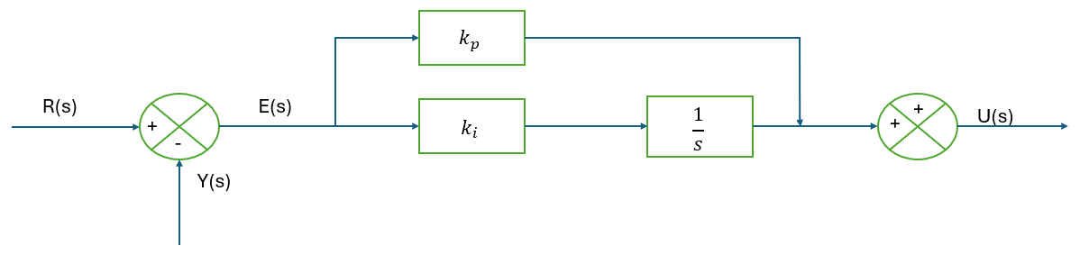
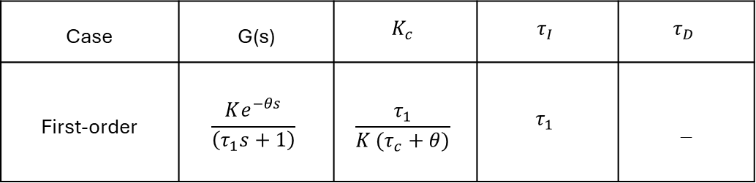
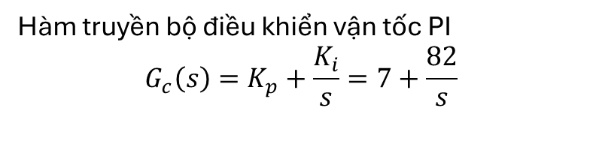
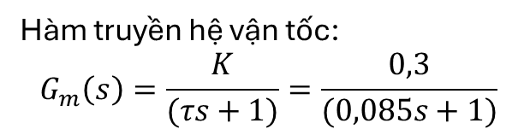
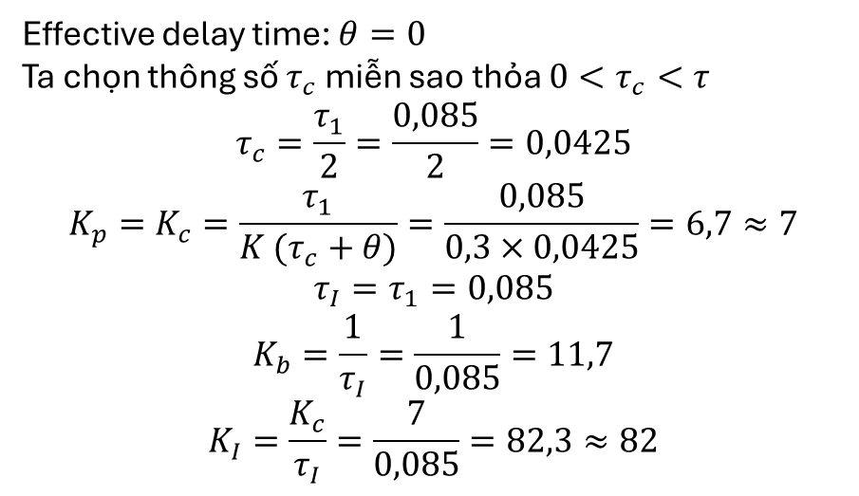
Hàm truyền bộ điều khiển vận tốc PI
$$G_{c}\left(s\right)=K_{p}+\frac{K_{i}}{s}=7+\frac{82}{s}$$
Hàm truyền hệ vận tốc:
$$G_{m}\left(s\right)=\frac{K}{(τs+1)}=\frac{0,3}{(0,085s+1)}$$
Effective delay time: $θ=0$
Ta chọn thông số $τ_{c}$ miễn sao thỏa $0<τ_{c}<τ$
$$τ_{c}=\frac{τ_{1}}{2}=\frac{0,085}{2}=0,0425$$
$$K_{p}=K_{c}=\frac{τ_{1}}{K (τ_{c}+θ)}=\frac{0,085}{0,3×0,0425}=6,7≈7$$
$$τ_{I}=τ_{1}=0,085$$
$$K_{b}=\frac{1}{τ_{I}}=\frac{1}{0,085}=11,7$$
$$K_{I}=\frac{K_{c}}{τ_{I}}=\frac{7}{0,085}=82,3≈82$$
Case | G(s) | $$K_{c}$$ | $$τ_{I}$$ | $$τ_{D}$$
First-order | $$\frac{Ke^{−θs}}{\left(τ_{1}s+1\right)}$$ | $$\frac{τ_{1}}{K (τ_{c}+θ)}$$ | $$τ_{1}$$ | _

Slide 15
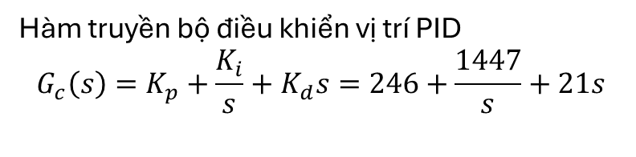
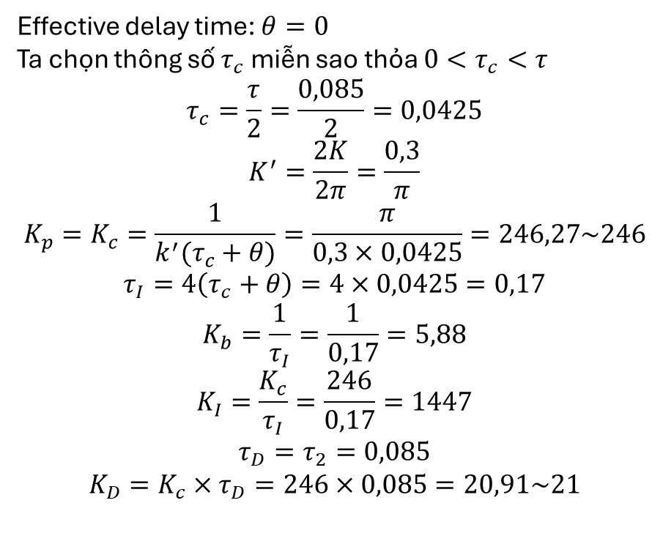
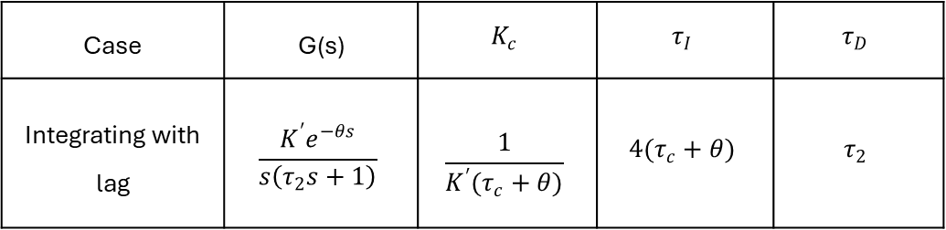
Hàm truyền bộ điều khiển vị trí PID
$$G_{c}\left(s\right)=K_{p}+\frac{K_{i}}{s}+K_{d}s=246+\frac{1447}{s}+21s$$
Case | G(s) | $$K_{c}$$ | $$τ_{I}$$ | $$τ_{D}$$
Integrating with lag | $$\frac{K^{′}e^{−θs}}{s\left(τ_{2}s+1\right)}$$ | $$\frac{1}{K^{′}(τ_{c}+θ)}$$ | $$4(τ_{c}+θ)$$ | $$τ_{2}$$
Effective delay time: $θ=0$
Ta chọn thông số $τ_{c}$ miễn sao thỏa $0<τ_{c}<τ$
$$τ_{c}=\frac{τ}{2}=\frac{0,085}{2}=0,0425$$
$$K^{′}=\frac{2K}{2π}=\frac{0,3}{π}$$
$$K_{p}=K_{c}=\frac{1}{k^{′}(τ_{c}+θ)}=\frac{π}{0,3×0,0425}=246,27\sim 246$$
$$τ_{I}=4\left(τ_{c}+θ\right)=4×0,0425=0,17$$
$$K_{b}=\frac{1}{τ_{I}}=\frac{1}{0,17}=5,88$$
$$K_{I}=\frac{K_{c}}{τ_{I}}=\frac{246}{0,17}=1447$$
$$τ_{D}=τ_{2}=0,085$$
$$K_{D}=K_{c}×τ_{D}=246×0,085=20,91\sim 21$$

Slide 16
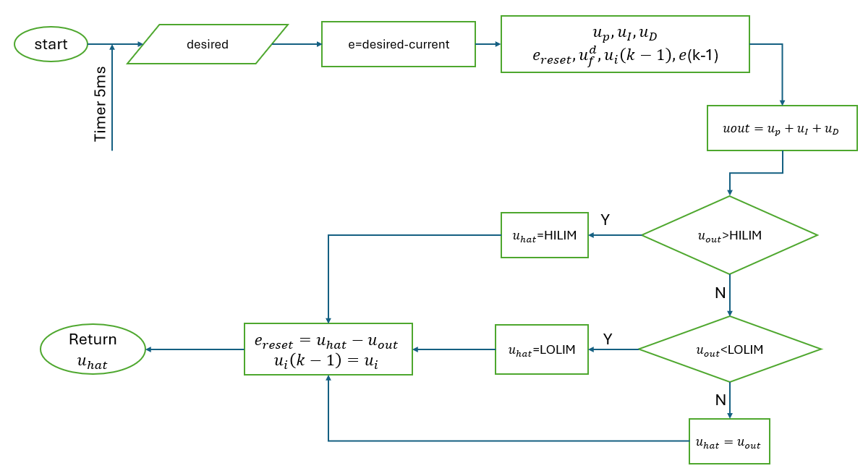
Lưu đồ giải thuật bộ điều khiển PID

Slide 17
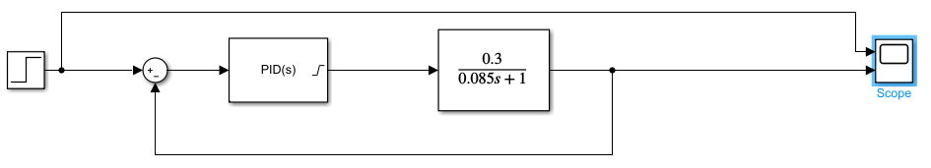
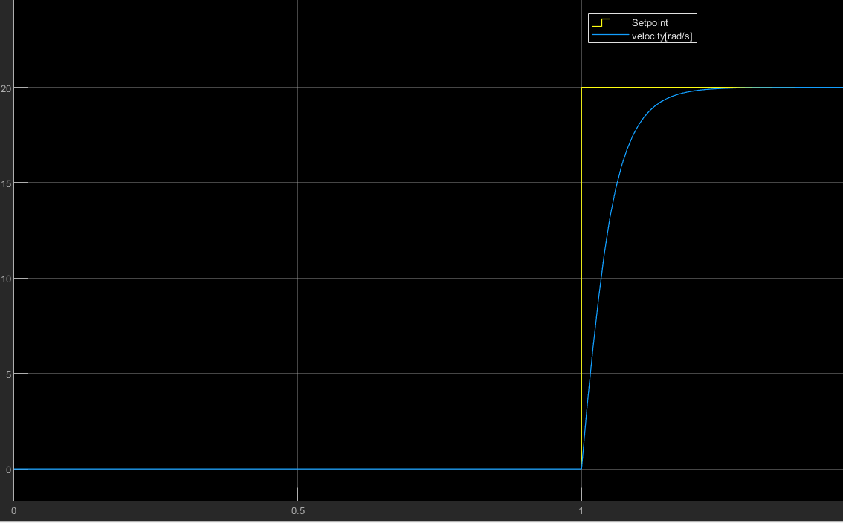
MÔ PHỎNG MATLAB

Slide 18
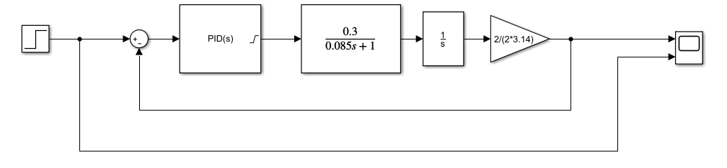
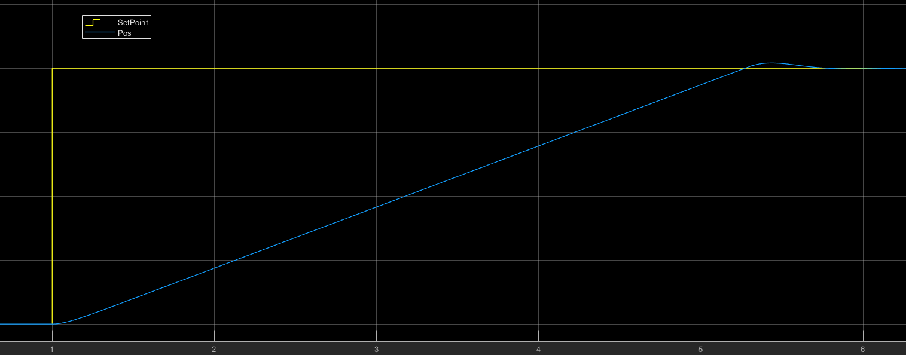

Slide 19

KẾT QUẢ ĐẠT ĐƯỢC, ĐÁNH GIÁ CHẤT LƯỢNG BỘ ĐIỀU KHIỂN
Thu dữ liệu chạy thực tế của bộ điều khiển để đánh giá bộ điều khiển bằng phần mềm C#. Sau đó lưu kết quả thành file txt để dùng matlab vẽ đồ thị

Slide 20



Kết quả thực nghiệm bộ PI vận tốc
$$POT=31,41−19,9=11,51$$
$$t_{s}=1,65−1,38=0,27 \left[s\right]$$
$$e\left(∞\right)=20−19,9=0,1$$
Bộ điều khiển điều khiển vận tốc tương đối chính xác

Slide 21




Kết quả thực nghiệm bộ PID vị trí khi giới hạn ở ngưỡng 70 pwm
Bộ điều khiển điều khiển vị trí có vọt lố vượt ngưỡng 2%
$$Vọt lố POT=20,49−20=0,49$$
$${thời gian quá độ t}_{s}=3,49−0=3,49\left[s\right]$$
$$Sai số xác lập e\left(∞\right)=20−20=0$$
$$2\%<\frac{0,49}{20}×100=2,45\%<5\%$$

Slide 22




Kết quả thực nghiệm bộ PID vị trí khi giới hạn ở ngưỡng 50 pwm
$$Vọt lố POT=20,33−20=0,33$$
$${thời gian quá độ t}_{s}=4,84−0=4,84\left[s\right]$$
$$Sai số xác lập e\left(∞\right)=20−20=0$$
Bộ điều khiển điều khiển vị trí có vọt lố dưới ngưỡng 2%
$$\frac{0,33}{20}×100=1,65\%<2\%$$

Slide 23




Kết quả thực nghiệm bộ PID vị trí khi giới hạn ở ngưỡng 30 pwm
$$Vọt lố POT=20,19−20=0,19$$
$${thời gian quá độ t}_{s}=8,05−0=8,05\left[s\right]$$
$$Sai số xác lập e\left(∞\right)=20−20=0$$
Bộ điều khiển điều khiển vị trí có vọt lố dưới ngưỡng 2%
$$\frac{0,19}{20}×100=0,95\%<2\%$$

Slide 24
KẾT LUẬN
Bộ điều khiển vận tốc hoạt động tương đối ổn dù cho encoder của động cơ có độ phân giải không cao dẫn đến số vận tốc đo về không được ổn định
Bộ điều khiển vị trí vẫn còn vọt lố dù không nhiều

